Slide 1
Réunion OPERA 20/05/2010
Florian Brunet

Slide 2
« inefficacité BT » Fedra
Reconstruction donnée réelle
Status outil de reconstruction Fedra
Test outil de reconstruction de gerbe em avec un beamfile de 1000 électrons de 10 GeV
A venir

Slide 3
Inefficacité BT Fedra
Rappel : BT « manquantes » dans Fedra par rapport à SySal

Slide 4
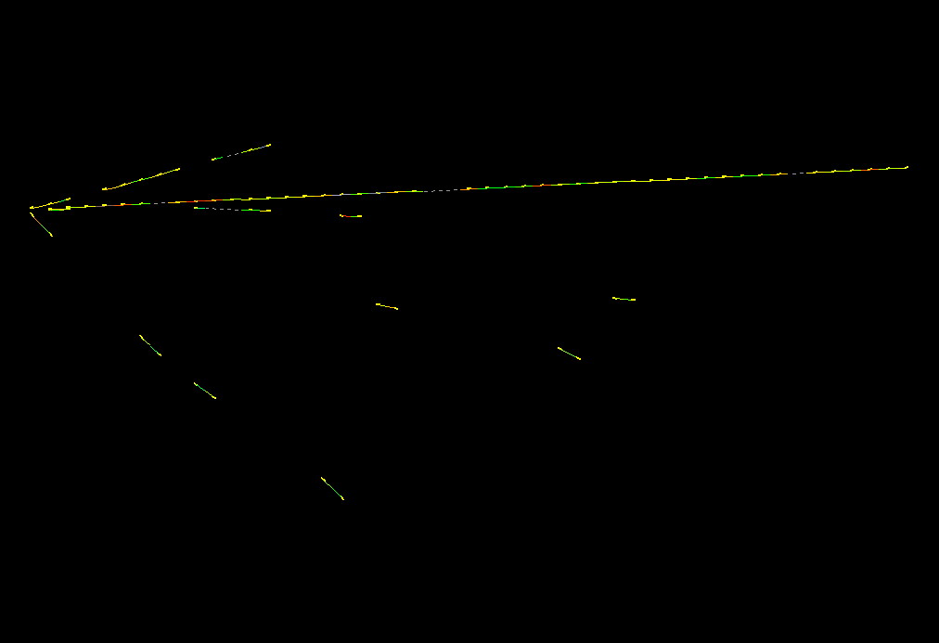
Inefficacite BT Fedra
μtrack promotion désactivé
BT encore non conservées dans Fedra → paramètre SySal différent de Fedra ?

Slide 5
Reconstruction donnée réelle 1026418_6000010000010126

Slide 6
Reconstruction donnée réelle 1026418_6000010000010126

Slide 7
Status Fedra reconstruction
Rappel de la chaine simu+reco:
OpSim+OpDigit+OpEmuIO+OpEmuRec Fedra Linking ➔ environnement OpRelease
Fedra Tracking + Vertexing + Showering ➔ Fedra standalone
Programme compilé pour effectuer Tracking + Vertexing + Showering : problème vertexing → macro précompilée

Slide 8
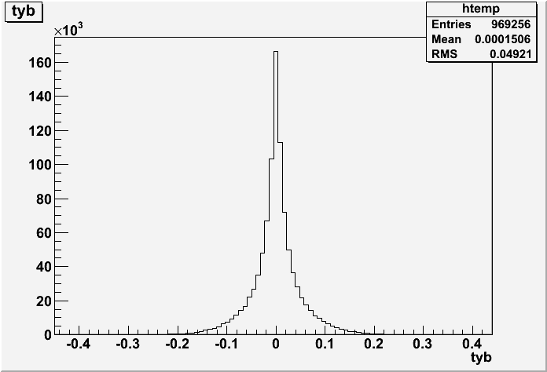
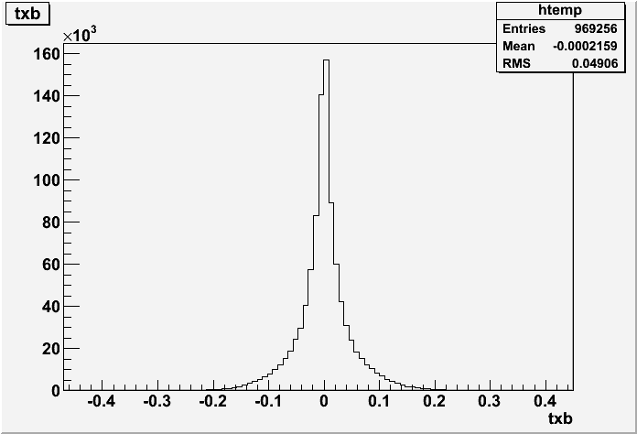
Reconstruction gerbe em
Echantillon de 1000 électrons de 10 Gev dans une brique avec un angle de 0 mrd

Slide 9
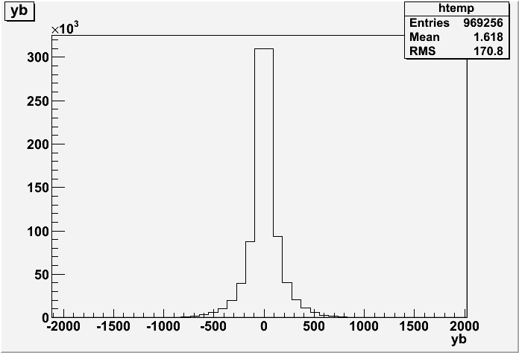
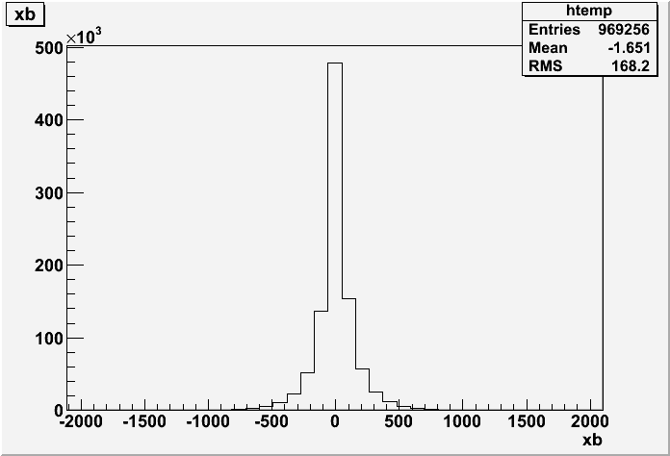

Slide 10
Reconstruction gerbe em

Slide 11
A venir
Comprendre le nombre élevé de gerbe par événement électron
Regarder l’outil de reconstruction de gerbe sur des électrons de 2 GeV
Etude sur les gammas de basse énergie
Création d’un nouvel outil pour reconstruire efficacement les gerbes gamma et électron avec une énergie < 2GeV.

